Slide 1




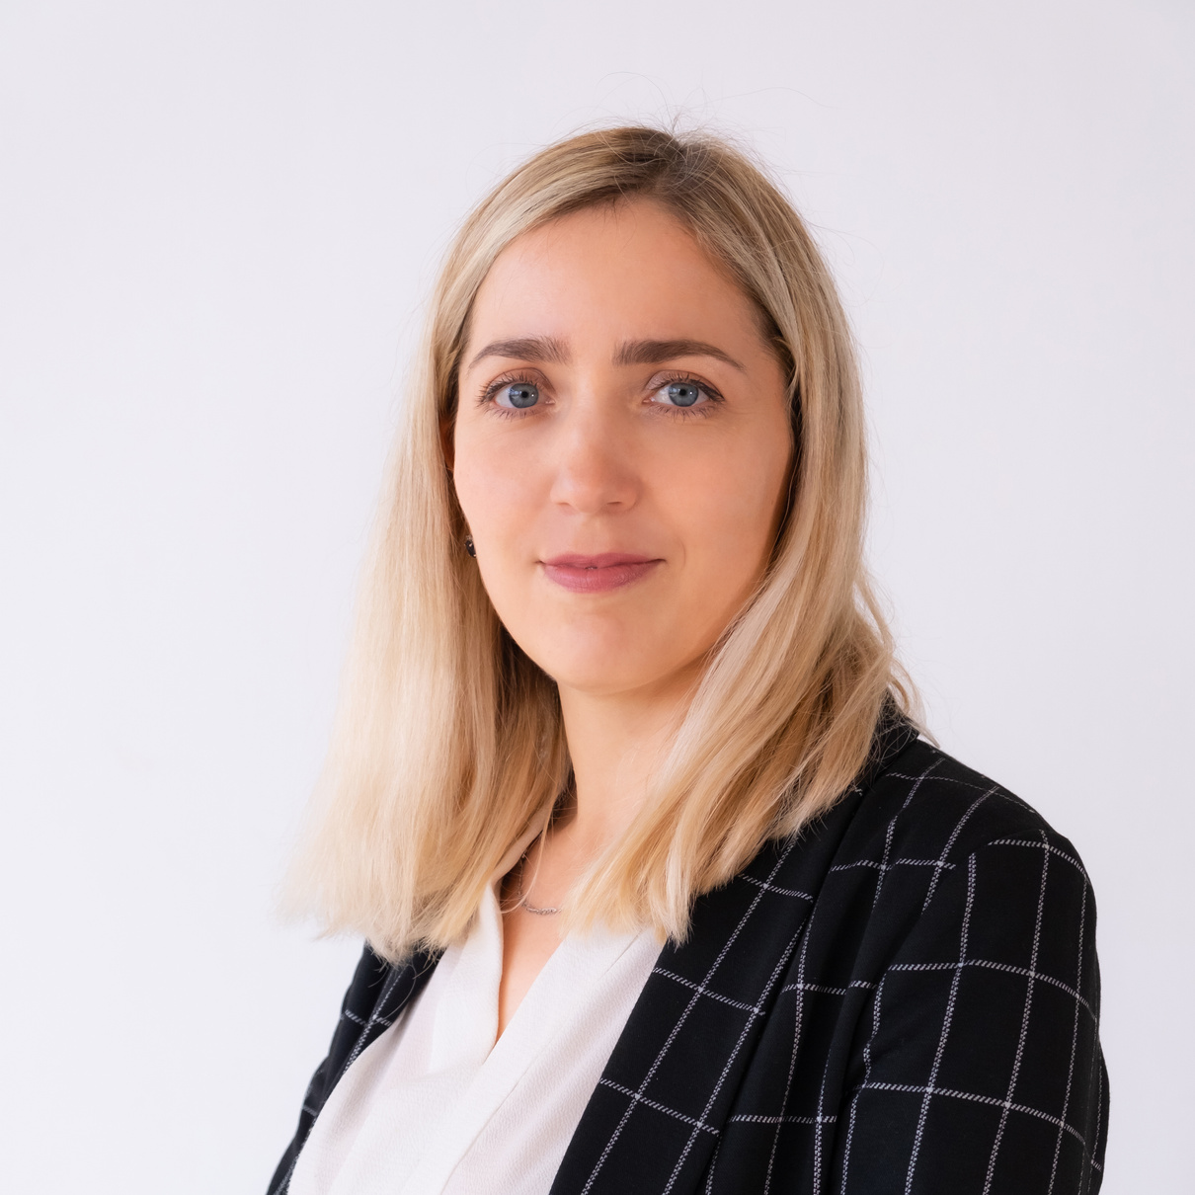
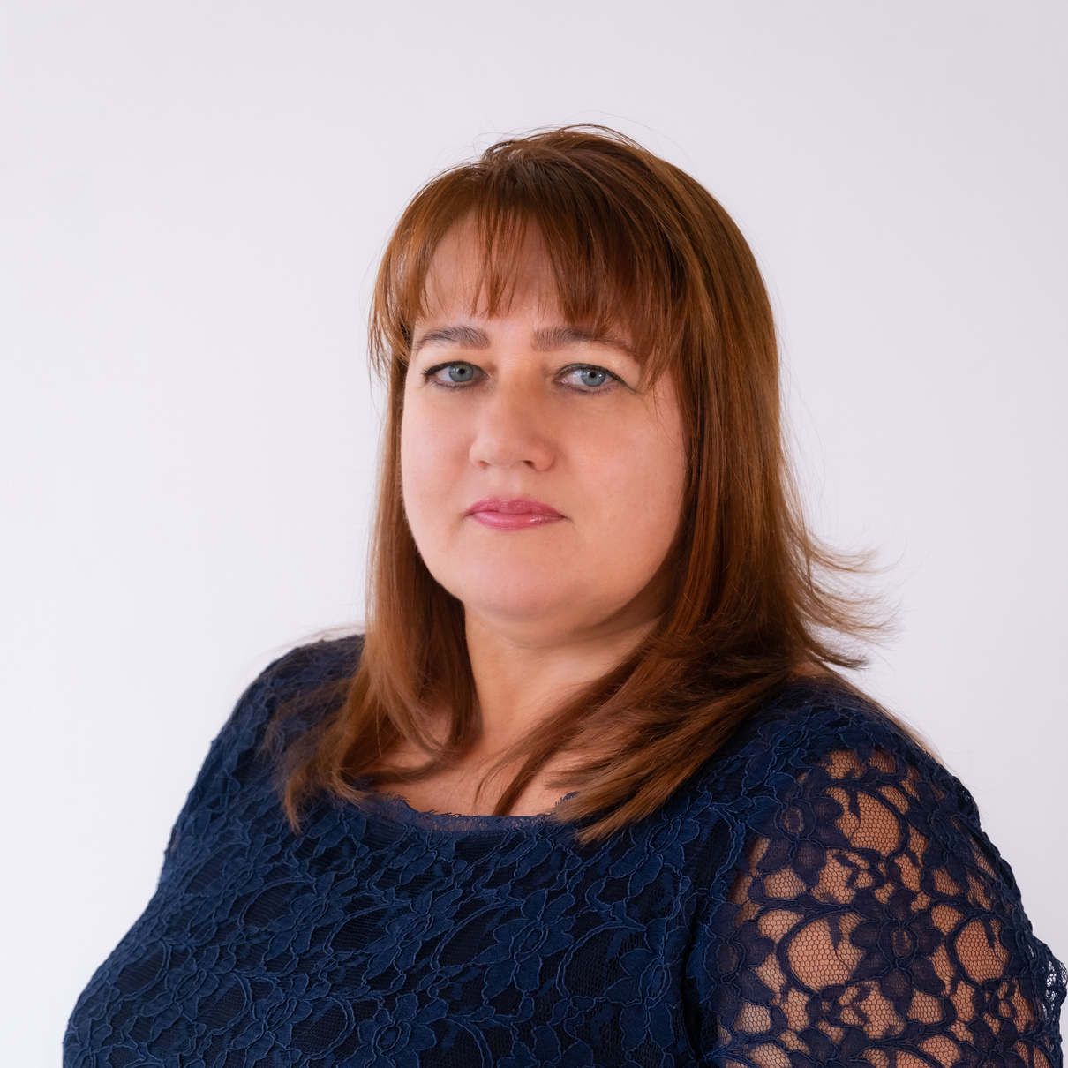

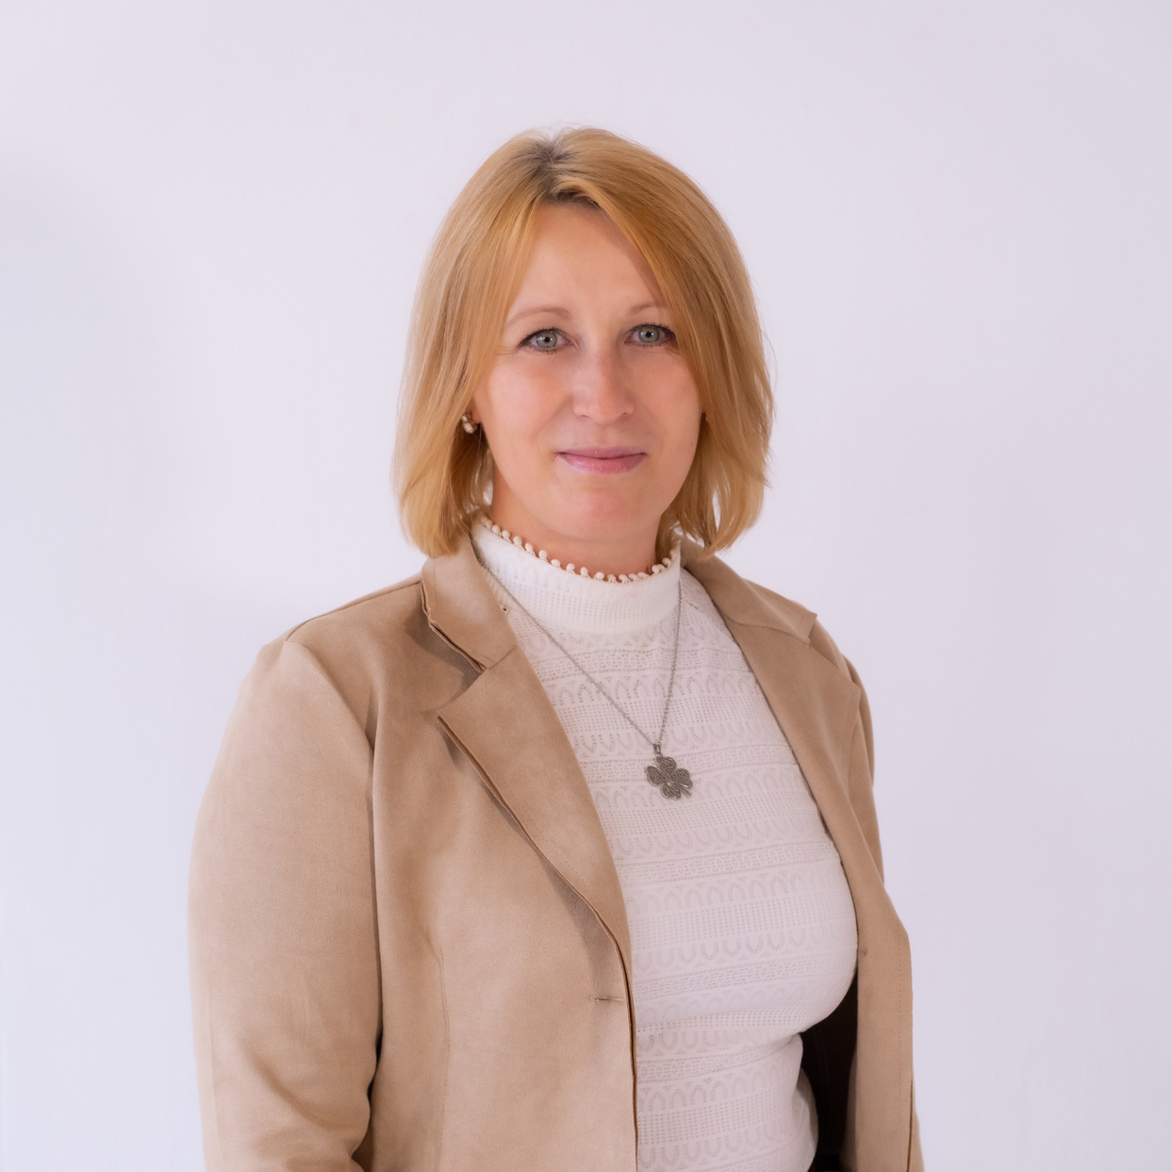











+7 (8452) 75-40-74
+7 (905) 328-17-07
mail@auditservice.pro
ОБЗОР ОСНОВНЫХ ИЗМЕНЕНИЙ 2021
Подготовлено специалистами АУДИТ-СЕРВИС-С
Кудрявцева Светлана
Основатель и партнер
Нечаева Екатерина
Директор и партнер
Щербакова Светлана
Консультант по налогам и сборам
Бочкарева Кристина
Ассистент аудитора
Полькина Елена
Офис менеджер
Если у вас возникли вопросы по изменениям законодательства, вы можете обратиться к нам за бесплатной консультацией по указанному телефону, или написать в наши мессенджеры
Переход по гиперссылкам на сайт и соцсети

Slide 2
+7 (8452) 75-40-74
+7 (905) 328-17-07
mail@auditservice.pro
ВО ВРЕМЯ ПРОСМОТРА ПРЕЗЕНТАЦИИ ВЫ МОЖЕТЕ ПОЛЬЗОВАТЬСЯ ИНТЕРАКТИВНЫМ ОГЛАВЛЕНИЕМ И В ЛЮБОМ ПОРЯДКЕ ПЕРЕКЛЮЧАТЬ СЛАЙДЫ.
ДЛЯ ЭТОГО КЛИКНИТЕ ЛЕВОЙ КНОПКОЙ МЫШИ ПО ИЗОБРАЖЕНИЮ СЛАЙДА, КЛИКНИТЕ ВТОРОЙ РАЗ, ЧТОБЫ ВЫЙТИ ИЗ ПРОСМОТРА СЛАЙДА.
ПРИЯТНОГО ПРОСМОТРА!
Если у вас возникли вопросы по изменениям законодательства, вы можете обратиться к нам за бесплатной консультацией по указанному телефону, или написать в наши мессенджеры
Переход по гиперссылкам на сайт и соцсети

Slide 3










ОГЛАВЛЕНИЕ

Slide 4









ОБЩИЕ ПОЛОЖЕНИЯ
ИНТЕРАКТИВНОЕ
ОГЛАВЛЕНИЕ

Slide 5



НДС
ИНТЕРАКТИВНОЕ
ОГЛАВЛЕНИЕ

Slide 6






НАЛОГ НА ПРИБЫЛЬ
ИНТЕРАКТИВНОЕ
ОГЛАВЛЕНИЕ

Slide 7


НДФЛ
ИНТЕРАКТИВНОЕ
ОГЛАВЛЕНИЕ

Slide 8

УСН
ИНТЕРАКТИВНОЕ
ОГЛАВЛЕНИЕ

Slide 9


ПСН
ИНТЕРАКТИВНОЕ
ОГЛАВЛЕНИЕ

Slide 10


ТРАНСПОРТНЫЙ НАЛОГ
ИНТЕРАКТИВНОЕ
ОГЛАВЛЕНИЕ

Slide 11




СТРАХОВЫЕ ВЗНОСЫ
ИНТЕРАКТИВНОЕ
ОГЛАВЛЕНИЕ

Slide 12









ОНЛАЙН КАССЫ И МАРКИРОВКА
ИНТЕРАКТИВНОЕ
ОГЛАВЛЕНИЕ

Slide 13


БУХГАЛТЕРСКИЙ
УЧЕТ И ОТЧЕТНОСТЬ
ИНТЕРАКТИВНОЕ
ОГЛАВЛЕНИЕ

Slide 14
ОБЩИЕ ПОЛОЖЕНИЯ

Slide 15

+7 (8452) 75-40-74
+7 (905) 328-17-07
mail@auditservice.pro
ВОЗВРАТ ДОЛГОВ И БАНКРОТСТВО COVID-19
20 июля 2020 года опубликован и вступил в силу закон об особенностях исполнительного производства и возврата долгов в период коронавируса. Субъекты МСП из наиболее пострадавших отраслей могут получить рассрочку на сумму не больше 15 млн руб., а пенсионеры - не выше 1 млн руб. Рассмотрим новшества подробнее.

Slide 16

+7 (8452) 75-40-74
+7 (905) 328-17-07
mail@auditservice.pro
ОБЩИЕ ПРАВИЛА РАССРОЧКИ
Рассрочку обязаны предоставить, если исполнительное производство возбуждено по документу, предъявленному до 1 октября 2020 года.
Рассрочку можно получить только один раз, обратившись к судебному приставу-исполнителю. К заявлению нужно приложить график погашения задолженности, которую следует выплачивать ежемесячно в равных долях. При нарушении графика рассрочку отменят, а исполнительное производство будет проходить в общем порядке.
Во время рассрочки судебный пристав не вправе применять меры принудительного исполнения, за исключением ареста имущества. При этом ранее наложенные ограничения сохраняются, кроме обращения взыскания на деньги, находящиеся на счетах в кредитных организациях.
Должникам в данный период запрещено выдавать поручительства и гарантии, а также отчуждать или обременять свое имущество.

Slide 17

+7 (8452) 75-40-74
+7 (905) 328-17-07
mail@auditservice.pro
УСЛОВИЯ РАССРОЧКИ ДЛЯ МАЛОГО И СРЕДНЕГО БИЗНЕСА
На новую меру поддержки могут рассчитывать компании и ИП, если они:
были включены в реестр МСП по состоянию на 1 марта 2020 года;
осуществляли по данным ЕГРЮЛ или ЕГРИП на 1 марта 2020 года основной вид деятельности в наиболее пострадавших отраслях.
Исключение составляют должники, к которым применен мораторий на банкротство.
Рассрочку можно получить в отношении требований имущественного характера на сумму не больше 15 млн руб. Это право не распространяется на требования:
возместить вред здоровью, а также вред в связи со смертью кормильца;
компенсировать моральный вред;
выплатить выходные пособия;
оплатить труд работников (в т.ч. бывших);
выплатить вознаграждения авторам РИД.
Период рассрочки не должен превышать 12 месяцев и заканчиваться позже 1 августа 2021 года.
В это время юрлицам и ИП могут запретить госрегистрацию прав на имущество. Кроме того, компании не вправе выплачивать дивиденды и другие платежи по эмиссионным ценным бумагам, доходы по долям (паям). Запрещено и распределять прибыль между учредителями (участниками) юрлица.

Slide 18

+7 (8452) 75-40-74
+7 (905) 328-17-07
mail@auditservice.pro
УСЛОВИЯ РАССРОЧКИ ДЛЯ ПЕНСИОНЕРОВ
Воспользоваться новой мерой поддержки могут граждане, получающие пенсии по старости, инвалидности, по случаю потери кормильца, если соблюдены следующие условия:
совокупный размер пенсий меньше 2 МРОТ;
нет других доходов и недвижимости (кроме единственной пригодной для постоянного проживания).
Рассрочку обязаны дать только в отношении долгов по кредиту (займу), не превышающих в сумме 1 млн руб. Выплатить долг гражданин должен максимум в течение 24 месяцев, но не позднее 1 июля 2022 года.
Коллекторы не могут осуществлять деятельность по возврату долга, погашение которого рассрочено.

Slide 19

+7 (8452) 75-40-74
+7 (905) 328-17-07
mail@auditservice.pro
ОГРАНИЧЕНИЯ ИСПОЛНИТЕЛЬНЫХ ДЕЙСТВИЙ В ОТНОШЕНИИ ВСЕХ ГРАЖДАН
Для всех должников-граждан ввели послабление, не связанное с рассрочкой.
По 31 декабря 2020 года включительно приставы не могут, в частности, арестовать и изъять движимое имущество должника, находящееся по месту его жительства. Ограничение не касается ТС (автомобилей, мотоциклов, мопедов, трициклов и квадрициклов, самоходных машин).
Вместе с тем до этого же дня включительно могут запретить госрегистрацию прав на имущество.
Эти правила не распространяются на исполнение судебного акта, содержащего требование арестовать имущество должника.

Slide 20

+7 (8452) 75-40-74
+7 (905) 328-17-07
mail@auditservice.pro
С 1 июля 2021 года блокировать счет будут, если опоздать со сдачей отчетности на 20 рабочих дней, а не 10
Федеральный закон от 09.11.2020 N 368-ФЗ
Инспекции смогут уведомлять о грядущей заморозке счета тех, кто не сдал декларацию или расчет. Срок - не позднее 14 рабочих дней до принятия решения о блокировке.
Период, после которого налоговики заморозят счет, увеличат. Он станет 20, а не 10 рабочих дней.

Slide 21

+7 (8452) 75-40-74
+7 (905) 328-17-07
mail@auditservice.pro
С 1 июля 2021 года при работе с товарами, которые относятся к прослеживаемым, нужно иначе оформлять документы
Федеральный закон от 09.11.2020 N 371-ФЗ
Предприятия, которые осуществляют операции с прослеживаемыми товарами, должны будут представлять в инспекцию отчет об операциях и документы со специальными реквизитами. Правила установит правительство. Если инспекция выявит несоответствия в данных, то сможет истребовать счета-фактуры, первичные и иные документы, которые относятся к спорным сделкам.
Счет-фактуру по прослеживаемым товарам, как правило, нужно будет выставлять в электронной форме. В него добавят новые реквизиты, но на вычет они не повлияют.
Пока перечень прослеживаемых товаров есть только для пилотного проекта, действующего до конца 2020 года. В список входят, к примеру, холодильники, автопогрузчики, стиральные машины, экскаваторы, мониторы, детские коляски, металлическая мебель.

Slide 22

+7 (8452) 75-40-74
+7 (905) 328-17-07
mail@auditservice.pro
Согласие работника на перевод на дистанционную работу по инициативе работодателя не требуется (с 01 января 2021 г.)
Федеральный закон от 08.12.2020 № 407-ФЗ
Законом внесены дополнительные статьи 312.6-312.9 в Трудовой Кодекс РФ.
Трудовой договор с дистанционным работником может быть расторгнут по инициативе работодателя в случае, если работник без уважительной причины не взаимодействует с работодателем по вопросам, связанным с выполнением трудовой функции, более двух рабочих дней подряд со дня поступления соответствующего запроса работодателя.
Если специфика работы, выполняемой работником на стационарном рабочем месте, не позволяет осуществить его временный перевод на дистанционную работу по инициативе, время, в течение которого указанный работник не выполняет свою трудовую функцию, считается временем простоя по причинам, не зависящим от работодателя и работника.

Slide 23

+7 (8452) 75-40-74
+7 (905) 328-17-07
mail@auditservice.pro
С 1 января 2021 года вырастет МРОТ
Приказ Минтруда России от 28.08.2020 N 542н
Минимальная зарплата на будущий год устанавливается в размере не ниже прожиточного минимума для трудоспособного населения в II квартале текущего года. Поэтому с 2021 года МРОТ составит не менее 12 392 руб. (сейчас - 12 130 руб.). Но этот размер могут увеличить: на рассмотрении Госдумы находится законопроект о повышении МРОТ до 12 792 руб.

Slide 24
НДС

Slide 25

+7 (8452) 75-40-74
+7 (905) 328-17-07
mail@auditservice.pro
Уточнен порядок освобождения от налогообложения операций по реализации (передаче) прав на программы для ЭВМ и базы данных (с 1 января 2021 г.)
Условием для освобождения от налога на добавленную стоимость услуг по предоставлению в пользование по лицензионным договорам программного обеспечения является включение такого программного обеспечения в единый реестр российских программ для электронных вычислительных машин и баз данных.
В случае если предоставляемое в пользование программное обеспечение не будет включено в единый реестр российских программ для электронных вычислительных машин и баз данных, то услуги по его предоставлению, оказываемые после 1 января 2021 года, будут облагаться налогом на добавленную стоимость в общеустановленном порядке.

Slide 26
+7 (8452) 75-40-74
+7 (905) 328-17-07
mail@auditservice.pro
Для справки
Изменения внесены Федеральным законом от 31 июля 2020 г. № 265-ФЗ "О внесении изменений в часть вторую Налогового кодекса Российской Федерации" в подпункт 26 пункта 2 статьи 149 НК РФ.
с 1 января 2021 года освобождение от налогообложения налогом на добавленную стоимость применяется в отношении услуг по передаче исключительных прав на программы для электронных вычислительных машин и базы данных, включенные в единый реестр российских программ для электронных вычислительных машин и баз данных, прав на использование таких программ и баз данных (включая обновления к ним и дополнительные функциональные возможности), в том числе путем предоставления удаленного доступа к ним через информационно-телекоммуникационную сеть Интернет.

Slide 27

+7 (8452) 75-40-74
+7 (905) 328-17-07
mail@auditservice.pro
Устранены неопределенности в толковании и применении льготы для банкротов (с 1 января 2021 г.)
С 1 января 2021 г. нельзя принимать НДС к вычету по счетам-фактурам от банкротов
Федеральный закон от 15.10.2020 N 320-ФЗ
Текущая хоздеятельность организаций, признанных банкротами, не будет облагаться НДС.
Сейчас НДС не начисляется при реализации их имущества и имущественных прав. А про реализацию производимой продукции уточнений нет. В конце 2019 года Конституционный суд рассматривал эту ситуацию и обязал внести изменения в кодекс.

Slide 28

+7 (8452) 75-40-74
+7 (905) 328-17-07
mail@auditservice.pro
С 1 июля 2021 года формальные требования к декларации и пояснениям станут жестче
Федеральный закон от 09.11.2020 N 371-ФЗ
Федеральный закон от 23.11.2020 N 374-ФЗ
Декларации, которые не соответствуют контрольным соотношениям, свидетельствующим о нарушении порядка заполнения, инспекции будут аннулировать.
Если в ходе камеральной проверки инспекция запросит пояснения, а налогоплательщик подаст их в электронном виде, но не по установленному формату, пояснения не будут считаться представленными. Это грозит штрафом 5 тыс. руб.

Slide 29
НАЛОГ НА ПРИБЫЛЬ

Slide 30

+7 (8452) 75-40-74
+7 (905) 328-17-07
mail@auditservice.pro
С 1 января 2021 года действуют обычные правила освобождения от ежемесячных платежей и перехода на авансы по фактической прибыли
Федеральный закон от 22.04.2020 N 121-ФЗ
В 2020 году были введены особые правила освобождения от ежемесячных платежей и перехода на авансы по фактической прибыли. С 1 января они утратят силу.
Чтобы в 2021 году перейти на уплату авансовых платежей по фактической прибыли или вернуться к другому способу уплаты авансовых платежей, нужно подать уведомление до конца текущего года.
Если вы платите квартальные авансы, то при превышении в 2021 году лимита в 15 млн руб. нужно дополнительно рассчитывать и уплачивать ежемесячные авансы внутри квартала. Уведомлять налоговую об этом не требуется. Напомним, что в 2020 году лимит был временно повышен до 25 млн руб.

Slide 31

+7 (8452) 75-40-74
+7 (905) 328-17-07
mail@auditservice.pro
С 1 января 2021 года нужно учесть новые нюансы применения инвестиционного вычета
Федеральный закон от 09.11.2020 N 368-ФЗ
Федеральный закон от 23.11.2020 N 374-ФЗ
При продаже объекта, к части стоимости которого был применен инвестиционный налоговый вычет, доходы можно уменьшить. Вычитается остаточная стоимость объекта, соответствующая части первоначальной стоимости, к которой не был применен вычет.
На следующие периоды разрешено переносить не только остаток инвестиционного вычета (то есть расходы, уменьшающие платеж в региональный бюджет), но и расходы, уменьшающие налог в федеральный бюджет.
Если организация больше не применяет вычет к объекту, допускается амортизация последующих затрат на его достройку, дооборудование, модернизацию.
Регионы смогут вводить инвестиционный вычет по расходам на НИОКР.

Slide 32

+7 (8452) 75-40-74
+7 (905) 328-17-07
mail@auditservice.pro
С 1 января 2021 года заполнять путевые листы нужно иначе
Приказ Минтранса России от 11.09.2020 N 368
В перечень обязательных реквизитов путевого листа включены сведения о перевозке - информация о видах сообщения и перевозок. Кроме того, нужно указывать дату и время выпуска ТС на линию и его возвращения.

Slide 33

+7 (8452) 75-40-74
+7 (905) 328-17-07
mail@auditservice.pro
Не позднее 29 марта 2021 года нужно сдать декларацию по налогу на прибыль за 2020 год по новой форме (с 01 января)
Приказ ФНС России от 11.09.2020 N ЕД-7-3/655@
Для большинства компаний существенных изменений нет. Например, приложение 2 будут использовать налогоплательщики, которые заключили соглашение о защите и поощрении капиталовложений. Кроме того, в форму добавлены признаки налогоплательщика, например код 17 для IT-компаний.

Slide 34

+7 (8452) 75-40-74
+7 (905) 328-17-07
mail@auditservice.pro
IT-компании лишены права на отказ от применения амортизационного механизма признания расходов в отношении ЭВТ (с 1 января 2021 г.)
С 01.01.2021 года утрачивает силу п.6 статьи 259 НК РФ ( ФЗ от 31.07.2020 N 265-ФЗ)
Расходы на приобретение электронно-вычислительной техники единовременно списать в состав материальных расходов не получится. Такие расходы будут списываться через амортизацию в общеустановленном порядке

Slide 35

+7 (8452) 75-40-74
+7 (905) 328-17-07
mail@auditservice.pro
Для компаний из IT-отрасли и электронной индустрии установлена пониженная налоговая ставка в размере 3 процентов (с 1 января 2021 г.)
Для поддержки и развития IT-отрасли, отечественной электронной промышленности и электронной компонентной базы (ЭКБ) вводится ряд налоговых мер. Они действуют с 01.01.2021 на бессрочной основе.
Существенно уменьшены ставки налога на прибыль. IT-компании при определенных условиях уплачивают его по ставке 3% только в федеральный бюджет. Ставка налога в бюджет субъекта РФ снижена до 0%.

Slide 36
НДФЛ

Slide 37

+7 (8452) 75-40-74
+7 (905) 328-17-07
mail@auditservice.pro
ИЗМЕНЕН ПОРЯДОК НАЛОГООБЛОЖЕНИЯ ПРОЦЕНТОВ ПО ВКЛАДАМ (ОСТАТКАМ НА СЧЕТАХ) В РОССИЙСКИХ БАНКАХ (С 1 ЯНВАРЯ 2021 г.)
Изменение порядка обложения налогом на доходы физических лиц доходов в виде процентов по вкладам в банках предусмотрено Федеральным законом от 01.04.2020 N 102-ФЗ "О внесении изменений в части первую и вторую Налогового кодекса Российской Федерации и отдельные законодательные акты Российской Федерации"
Соответствующие изменения предусматривают, в частности, установление ставки по налогу на доходы физических лиц в размере 13 процентов в отношении доходов в виде процентов по вкладам (остаткам на счетах) в банках.

Slide 38
+7 (8452) 75-40-74
+7 (905) 328-17-07
mail@auditservice.pro
В соответствии с пунктом 1 статьи 214.2 Кодекса в редакции Федерального закона N 102-ФЗ в отношении доходов в виде процентов, полученных по вкладам (остаткам на счетах) в банках, находящихся на территории Российской Федерации, налоговая база определяется налоговым органом как превышение суммы доходов в виде процентов, полученных налогоплательщиком в течение налогового периода по всем вкладам (остаткам на счетах) в указанных банках, над суммой процентов, рассчитанной как произведение одного миллиона рублей и ключевой ставки Банка России, действующей на первое число налогового периода, с учетом особенностей, установленных статьей 214.2 Кодекса.

Slide 39
+7 (8452) 75-40-74
+7 (905) 328-17-07
mail@auditservice.pro
При определении налоговой базы не учитываются процентные доходы по вкладам (остаткам на счетах), процентная ставка по которым в течение всего налогового периода не превышает 1 процента годовых, а также по счетам эскроу.
Следует отметить, что суммы непосредственно вклада (остатка на счете) в банке не являются объектом обложения налогом на доходы физических лиц.
Изложенные особенности определения налоговой базы при получении доходов в виде процентов по вкладам (остаткам на счетах) в банках, находящихся на территории Российской Федерации, установленные статьей 214.2 Кодекса, применяются к доходам, полученным налогоплательщиками начиная с 1 января 2021 года.
Исключений в отношении отдельных категорий налогоплательщиков вышеуказанные изменения не предусматривают.

Slide 40

+7 (8452) 75-40-74
+7 (905) 328-17-07
mail@auditservice.pro
Отменены налоговые послабления в отношении доходов по государственным и корпоративным облигациям (с 1 января 2021 г.)
Признается утратившим силу пункт 25 статьи 217 Кодекса, в соответствии с которым освобождаются от уплаты налога на доходы физических лиц суммы процентов по государственным казначейским обязательствам, облигациям и другим государственным ценным бумагам бывшего СССР, государств - участников Союзного государства и субъектов Российской Федерации, а также по облигациям и ценным бумагам, выпущенным по решению представительных органов местного самоуправления.
Указанные изменения вступают в силу с 1 января 2021 года.

Slide 41
УСН

Slide 42

+7 (8452) 75-40-74
+7 (905) 328-17-07
mail@auditservice.pro
УВЕЛИЧЕНЫ ЛИМИТЫ ДОХОДОВ И СРЕДНЕЙ ЧИСЛЕННОСТИ РАБОТНИКОВ, ПОЗВОЛЯЮЩИЕ ПРИМЕНЯТЬ УСН, С ПОВЫШЕНИЕМ НАЛОГОВОЙ НАГРУЗКИ В "ПЕРЕХОДНОМ" ПЕРИОДЕ (С 1 ЯНВАРЯ 2021 г.)
Федеральный закон от 31.07.2020 N 266-ФЗ
Приказ Минэкономразвития России от 30.10.2020 N 720
Чтобы перейти на упрощенку с 2021 года, доходы организации за 9 месяцев 2020 года, не должны превысить 112,5 млн руб.
Применение УСН в 2021 году. Чтобы применять УСН в 2021 году со стандартными ставками, нужно соблюдать ряд условий. К примеру, доходы не должны будут превысить 150 млн руб., а штат - 100 человек.
Если допущено небольшое превышение (на 50 млн руб. по доходам, на 30 человек по штату), можно остаться на упрощенке, но налог будет считаться по повышенным ставкам:
- 20% - при объекте "доходы минус расходы";
- 8% - при объекте "доходы".
Лимиты в 150 и 200 млн руб. подлежат индексации и, возможно, будут немного увеличены за счет применения коэффициента-дефлятора 1,032.

Slide 43
ПСН

Slide 44

+7 (8452) 75-40-74
+7 (905) 328-17-07
mail@auditservice.pro
ПЕРЕЧЕНЬ ВИДОВ ПРЕДПРИНИМАТЕЛЬСКОЙ ДЕЯТЕЛЬНОСТИ, В ОТНОШЕНИИ КОТОРЫХ МОЖЕТ ПРИМЕНЯТЬСЯ ПСН, СТАЛ ПРИМЕРНЫМ И РАСШИРЕН (С 1 ЯНВАРЯ 2021 г.)
Патентная система налогообложения (ПСН) максимально похожа на ЕНВД, поскольку ЕНВД с 01 января 2021 года отменяется, то перечень
видов деятельности, в отношении которых может применяться ПСН значительно расширен. В пункте 2 ст. 346.43 содержится 63 вида деятельности, по которым может применяться патентная система.
плательщики ПСН так же, как и плательщики ЕНВД, получат право уменьшать исчисленную сумму налога на страховые взносы;
увеличена площадь торгового зала (зала обслуживания) в отношении розничной торговли и оказания услуг общественного питания с 50 до 150 кв. м. (до поправок при превышении 50 кв. м. применять ПСН было нельзя).
В новой редакции закона сообщается, что до принятия законов субъектов РФ о введении ПСН в соответствии с новым порядком, предусмотрен переходный период, в рамках которого налогоплательщики смогут до 31.03.2021 применять ПСН по видам деятельности "розничная торговля", "общепит", "стоянка автомобилей" и "автомастерские" на расчетных условиях, максимально приближенным к действующим на ЕНВД в 2020 году.
Такие патенты могут быть получены индивидуальными предпринимателями, если они применяли ЕНВД по соответствующему виду предпринимательской деятельности в четвертом квартале 2020 года.

Slide 45

+7 (8452) 75-40-74
+7 (905) 328-17-07
mail@auditservice.pro
УТОЧНЕНЫ ОСНОВАНИЯ УТРАТЫ ПРАВА НА ПРИМЕНЕНИЕ ПСН (С 1 ЯНВАРЯ 2021 г.)
Налогоплательщик считается утратившим право на применение патентной системы налогообложения и перешедшим на общий режим налогообложения (на упрощенную систему налогообложения, на систему налогообложения для сельскохозяйственных товаропроизводителей) в случаях:
1) если с начала календарного года доходы налогоплательщика от реализации, превысили 60 млн. рублей;
2) если в течение налогового периода средняя численность наемных работников, превысила 15 человек
3) если в течение налогового периода налогоплательщик в розничной торговле реализовывал товары , не относящиеся к розничной торговле (подакцизные товары, продукты питания и напитки, алкоголь, лекарственные препараты, продукция собственного производства и др.)
Индивидуальный предприниматель, применяющий одновременно ПСН и УСН, считается утратившим право на применение ПСН и перешедшим по видам предпринимательской деятельности, по которым применялась ПСН, на УСН с начала налогового периода, на который ему был выдан патент, в случае, если с начала календарного года доходы от реализации по обоим указанным специальным налоговым режимам превысили 60 млн. рублей.

Slide 46
ТРАНСПОРТНЫЙ НАЛОГ

Slide 47

+7 (8452) 75-40-74
+7 (905) 328-17-07
mail@auditservice.pro
С ОТЧЕТНОСТИ ЗА 2020 ГОД УПРАЗДНЕНА ОБЯЗАННОСТЬ ПО ПРЕДСТАВЛЕНИЮ НАЛОГОВЫХ ДЕКЛАРАЦИЙ (С 1 ЯНВАРЯ 2021 г.)
Федеральный закон от 15.04.2019 N 63-ФЗ
Отчетность организаций по транспортному налогу отменена. Но размер платежей по-прежнему нужно определять самим.
Из инспекции будут приходить сообщения об исчисленной сумме налога, но срок их отправки может составить 6 месяцев после срока уплаты. Для более оперативной сверки можно запросить в налоговой сведения из реестра налогоплательщиков (там будут указаны данные об имуществе) и при необходимости попросить обновить их.
Уточненные декларации за более ранние периоды инспекции продолжат принимать.
Обратите внимание: чтобы получить льготу, нужно подавать специальное заявление.

Slide 48

+7 (8452) 75-40-74
+7 (905) 328-17-07
mail@auditservice.pro
УСТАНОВЛЕН ЕДИНЫЙ СРОК УПЛАТЫ ТРАНСПОРТНОГО НАЛОГА (С 1 ЯНВАРЯ 2021 г.)
По всей стране вводится единый срок уплаты транспортного нала:
- не позднее 1 марта - платеж за год;
- до конца месяца, следующего после отчетного квартала, - аванс.

Slide 49
СТРАХОВЫЕ ВЗНОСЫ

Slide 50

+7 (8452) 75-40-74
+7 (905) 328-17-07
mail@auditservice.pro
ПОНИЖЕННЫЕ ТАРИФЫ ВЗНОСОВ ДЛЯ СУБЪЕКТОВ МСП В ЧАСТИ ВЫПЛАТ СВЕРХ МРОТ ЗАКРЕПЛЕНЫ НА ПОСТОЯННОЙ ОСНОВЕ (С 1 ЯНВАРЯ 2021 г.)
Федеральный закон N 102-ФЗ дополнил п. 1 ст. 427 НК РФ новым пп. 17, устанавливающим пониженные тарифы страховых взносов для плательщиков, признаваемых субъектами малого или среднего предпринимательства в соответствии с Федеральным законом от 24.07.2007 N 209-ФЗ "О развитии малого и среднего предпринимательства в Российской Федерации", в отношении части выплат в пользу физического лица, определяемой по итогам каждого календарного месяца как превышение над величиной МРОТ, утвержденной на начало расчетного периода (года).
Начиная с 01.01.2021 выплаченная сверх МРОТ часть будет облагаться с применением следующих пониженных тарифов:
- на обязательное пенсионное страхование - 10% (как в пределах установленной предельной величины базы, так и сверх нее);
- на обязательное социальное страхование на случай временной нетрудоспособности и в связи с материнством - 0%;
- на обязательное медицинское страхование - 5%.
Получается, что в отношении части выплат, превышающей МРОТ, работодатель сможет уплачивать взносы по суммарной ставке 15%, а не 30%, то есть введено двукратное снижение совокупного тарифа взносов.

Slide 51

+7 (8452) 75-40-74
+7 (905) 328-17-07
mail@auditservice.pro
ДЛЯ КОМПАНИЙ ИЗ IT-ОТРАСЛИ И ЭЛЕКТРОННОЙ ИНДУСТРИИ УСТАНОВЛЕНЫ ПОСТОЯННЫЕ ПОНИЖЕННЫЕ ТАРИФЫ СТРАХОВЫХ ВЗНОСОВ НА ОБЩЕМ УРОВНЕ 7,6 ПРОЦЕНТА (С 1 ЯНВАРЯ 2021 г.)
Согласно подпункту 3 пункта 1 и подпункту 1.1 пункта 2 статьи 427 Налогового кодекса для IT-компаний с 2021 года устанавливаются следующие пониженные тарифы страховых взносов:
на обязательное пенсионное страхование - в размере 6,0 процента, на обязательное социальное страхование на случай временной нетрудоспособности и в связи с материнством - 1,5 процента, на обязательное медицинское страхование - 0,1 процента.

Slide 52

+7 (8452) 75-40-74
+7 (905) 328-17-07
mail@auditservice.pro
СКОРРЕКТИРОВАНЫ ПРАВИЛА УТОЧНЕНИЯ ПЛАТЕЖА ПО СТРАХОВЫМ ВЗНОСАМ НА ОПС И ЕГО ВОЗВРАТА (С 1 ЯНВАРЯ 2021 г.)
Сумма излишне уплаченных страховых взносов на ОПС не будет подлежать возврату, если работнику назначена страховая пенсия.
Таким образом, если работнику не назначалась пенсия, то можно вернуть переплату в части взносов, уплаченных в отношении работника как по индивидуальной, так и по солидарной части тарифа;
- если работнику назначена пенсия, то можно вернуть переплату в части взносов, уплаченных в отношении него по солидарной части тарифа.

Slide 53
+7 (8452) 75-40-74
+7 (905) 328-17-07
mail@auditservice.pro
Для справки
До 01 января 2021 года для возврата данной переплаты п. 6.1 ст. 78 НК РФ было установлено ограничение.
Действующая в 2020 году редакция нормы гласит, что возврат суммы излишне уплаченных страховых взносов на ОПС не осуществляется, если они отражены в составе сведений индивидуального (персонифицированного) учета и учтены на индивидуальных лицевых счетах застрахованных лиц.
Конституционный Суд РФ в Постановлении от 31.10.2019 N 32-П отметил, что при применении данной нормы нужно обязательно учитывать, назначена ли страховая пенсия соответствующим лицам на момент подачи заявления о возврате переплаты.
В соответствии с этой позицией Федеральным законом от 01.10.2020 N 312-ФЗ в п. 6.1 ст. 78 НК РФ были внесены уточнения, которые будут действовать с 01.01.2021.

Slide 54

+7 (8452) 75-40-74
+7 (905) 328-17-07
mail@auditservice.pro
УСТАНОВЛЕНЫ ФИКСИРОВАННЫЕ РАЗМЕРЫ СТРАХОВЫХ ВЗНОСОВ ДЛЯ ИП И ЧАСТНОПРАКТИКУЮЩИХ ЛИЦ НА 2021 - 2023 ГГ. (С 1 ЯНВАРЯ 2021 г.)
Федеральный закон от 15.10.2020 N 322-ФЗ
 | 2021 год | 2022 год | 2023 год
ОПС | 32 448 руб. (равно платежу за 2020 год) | 34 445 руб. (повышение на 6,15% по сравнению с 2021 годом) | 36 723 руб. (повышение на 6,6% по сравнению с 2022 годом)
ОМС | 8 426 руб. (равно платежу за 2020 год) | 8 766 руб. (повышение на 4% по сравнению с 2021 годом) | 9 119 руб. (повышение на 4% по сравнению с 2022 годом)
Медицинские взносы предприниматель перечисляет за себя только в фиксированном размере. Что касается пенсионных взносов, то их размер зависит от дохода за год. Если он не выше 300 тыс. руб., то ИП перечисляет только фиксированный платеж. Если же доход больше, то к фиксированному платежу добавляют 1% от превышения. Однако общая сумма пенсионных взносов не может быть больше восьмикратного размера фиксированного платежа.

Slide 55
ОНЛАЙН-КАССЫ И МАРКИРОВКА

Slide 56

+7 (8452) 75-40-74
+7 (905) 328-17-07
mail@auditservice.pro
С 1 января 2021 года запретят торговать одеждой без маркировки
Постановление Правительства РФ от 31.12.2019 N 1956
Запрет на продажу коснется немаркированных товаров легкой промышленности: одежды, постельного и кухонного белья. Промаркировать имеющиеся остатки можно в течение января.

Slide 57

+7 (8452) 75-40-74
+7 (905) 328-17-07
mail@auditservice.pro
С 1 февраля 2021 года ИП должны детализировать чеки
Приказ ФНС России от 21.03.2017 N ММВ-7-20/229@
Сейчас некоторые ИП могут оформлять чек упрощенно. Многие не указывают наименования, а просто пишут "Товар" и общую сумму.
С 1 февраля послабление будет отменено. Если продолжить принимать к учету такие чеки, могут возникнуть сложности с обоснованием затрат.

Slide 58

+7 (8452) 75-40-74
+7 (905) 328-17-07
mail@auditservice.pro
Не позднее 28 февраля 2021 года продавцам нужно промаркировать имеющиеся запасы шин
Постановление Правительства РФ от 31.12.2019 N 1958
С 15 декабря нельзя продавать немаркированные шины. На маркировку запасов дали дополнительное время - до 1 марта.

Slide 59

+7 (8452) 75-40-74
+7 (905) 328-17-07
mail@auditservice.pro
С 1 апреля 2021 года запретят продажу немаркированных импортных комплектов и наборов, в которые входят фототовары или духи
Постановление Правительства РФ от 07.11.2020 N 1795
До 1 апреля участники оборота вправе:
- ввозить наборы и комплекты товаров, в состав которых входят фототовары или парфюм, без маркировки;
- реализовывать в России ввезенные наборы и комплекты без маркировки;
- не вносить в систему маркировки сведения об операциях с этими наборами и комплектами.
Правила касаются наборов и комплектов, которые ввозятся в Россию или продаются внутри страны после ввоза. Если набор или комплект сформирован в России, его нужно промаркировать.

Slide 60

+7 (8452) 75-40-74
+7 (905) 328-17-07
mail@auditservice.pro
С 20 апреля 2021 года при продаже маркированного товара через курьера в чеке нужно указывать код товара
Постановление Правительства РФ от 16.04.2020 N 521
В апреле 2020 года правительство определило случаи, когда в чеке может отсутствовать код товара, для которого введена обязательная маркировка. Один из них - проведение расчета через курьера или почту - был введен временно. ФНС отмечала, что отсрочка необходима для проработки способов передачи сведений о кодах идентификации товаров. Ведь курьеры не имеют доступа к содержимому переданного заказа.
С 20 апреля это послабление будет отменено.

Slide 61
+7 (8452) 75-40-74
+7 (905) 328-17-07
mail@auditservice.pro
С 1 июля 2021 года при сделках с любыми ИП должны быть оформлены кассовые чеки, а не квитанции
Федеральный закон от 06.06.2019 N 129-ФЗ
Сейчас ИП без работников могут продавать товары собственного производства, выполнять работы или оказывать услуги без ККТ.
1 июля отсрочка закончится, и ИП должны будут перейти на кассовые чеки. Если продолжить принимать к учету другие документы, могут возникнуть сложности с обоснованием затрат.

Slide 62

+7 (8452) 75-40-74
+7 (905) 328-17-07
mail@auditservice.pro
С 1 июля 2021 года запрещен оборот альтернативной табачной продукции без маркировки
Постановление Правительства РФ от 28.02.2019 N 224
Запрет касается, к примеру, сигарилл и табак для кальяна. С 1 июля 2020 года они могут поступать в оборот только с маркировкой. А на маркировку остатков дали год.

Slide 63

+7 (8452) 75-40-74
+7 (905) 328-17-07
mail@auditservice.pro
С 6 августа 2021 года нельзя применять ККТ с накопителями старого образца
Федеральный закон от 26.07.2019 N 238-ФЗ
Из-за расширения проекта по маркировке появились новые требования к фискальным накопителям. Они должны формировать запросы о коде маркировки, уведомления о реализации маркированного товара, принимать ответы и квитанции. Кассы с накопителями старого образца можно применять до 5 августа включительно. Потом устаревшее оборудование исключат из реестра, и оно окажется под запретом.
При замене накопителя нужно перерегистрировать кассу.

Slide 64


+7 (8452) 75-40-74
+7 (905) 328-17-07
mail@auditservice.pro
С 1 октября 2021 года запретят продажу немаркированных духов
Постановление Правительства РФ от 31.12.2019 N 1957
Имеющиеся на складах запасы парфюмерной продукции можно без ограничений продавать не позднее 30 сентября 2021 года.
Потом, чтобы продать, их нужно будет промаркировать. Получить и нанести коды надо до 31 октября 2021 года.
Под маркировку попадет и ювелирка
С 1 января 2021 года в России вводится обязательная маркировка ювелирных изделий, а еще через полгода продажу ценностей без маркировки запретят, сообщили в Минфине.
Маркировка направлена на защиту покупателей от подделок и повышение доверия потребителей к ювелирной отрасли.

Slide 65
БУХГАЛТЕРСКИЙ УЧЕТ И ОТЧЕТНОСТЬ

Slide 66

+7 (8452) 75-40-74
+7 (905) 328-17-07
mail@auditservice.pro
С 1 января 2021 года учет запасов нужно вести по новому стандарту
Приказ Минфина России от 15.11.2019 N 180н
Стандарт ФСБУ 5/2019 "Запасы" заменяет ПБУ 5/01. Важные отличия стандарта:
- применяется для незавершенного производства;
- может не действовать для запасов, предназначенных для управленческих нужд;
- не действует в отношении малоценных основных средств (т.к. они используются более года и не относятся к запасам)
- меняет порядок определения фактической себестоимости запасов и оценки запасов после признания.

Slide 67

+7 (8452) 75-40-74
+7 (905) 328-17-07
mail@auditservice.pro
С 1 января 2021 года бухотчетность нужно составлять по-новому
Приказ Минфина России от 19.04.2019 N 61н
Федеральный закон от 28.11.2018 N 444-ФЗ
В новом бланке отчета о финрезультатах скорректированы строки для указания отложенных налоговых активов и обязательств. Это связано с изменениями в ПБУ 18/02 об учете расходов по налогу на прибыль.
На отчетность также могут повлиять ПБУ 13/2000 об учете госпомощи и ПБУ 16/02 о прекращаемой деятельности.
Малые предприятия теперь должны сдавать бухотчетность в налоговую строго в электронном виде.

